Slide 1
CHÀO MỪNG CÁC EM ĐẾN VỚI BÀI HỌC HÔM NAY!

Slide 2
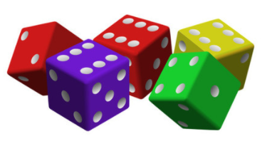
CHƯƠNG 9
MỘT SỐ YẾU TỐ XÁC SUẤT
Khi gieo con xúc xắc thì có những kết quả nào có thể xảy ra?

Slide 3
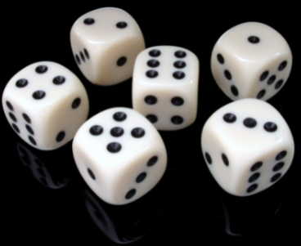
BÀI 1
PHÉP THỬ NGHIỆM – SỰ KIỆN

Slide 4
NỘI DUNG BÀI HỌC
Phép thử nghiệm
Sự kiện

Slide 5
1. Phép thử nghiệm
a) Mỗi đồng xu có hai mặt, một mặt có in giá trị bằng tiền của đồng xu, thường gọi là mặt sấp (S). Mặt còn lại thường được gọi là mặt ngửa (N).
Mặt ngửa
Mặt sấp

Slide 6
1. Phép thử nghiệm
Bạn Hùng tung đồng xu một số lần và ghi lại kết quả vào bảng sau:
Lần thứ | 1 | 2 | 3 | 4 | 5 | 6 | 7 | 8 | 9 | 10
Kết quả | S | S | N | S | N | N | N | S | N | S
Em hãy cho biết:
- Bạn Hùng đã tung đồng xu bao nhiêu lần và kết quả của lần tung thứ nhất và thứ năm?
Bạn Hùng tung 10 lần. Kết quả lần thứ nhất là mặt sấp, kết quả lần thứ năm là mặt ngửa.

Slide 7
1. Phép thử nghiệm
Bạn Hùng tung đồng xu một số lần và ghi lại kết quả vào bảng sau:
Lần thứ | 1 | 2 | 3 | 4 | 5 | 6 | 7 | 8 | 9 | 10
Kết quả | S | S | N | S | N | N | N | S | N | S
Em hãy cho biết:
- Có bao nhiêu kết quả khác nhau xảy ra khi bạn Hùng tung đồng xu? Đó là các kết quả nào?
Có hai kết quả khác nhau là: mặt sấp và mặt ngửa.

Slide 8
1. Phép thử nghiệm
b) Trong hộp có 4 lá thăm bằng giấy có kích thước giống nhau được đánh số từ 1 đến 4. Đến lượt mình, mỗi bạn trong nhóm bốc 1 lá thăm, xem số rồi trả lại hộp. Kết quả các lần bốc thăm được ghi lại ở bảng sau:
Lần bốc thứ | 1 | 2 | 3 | 4 | 5 | 6 | 7 | 8 | 9 | 10 | 11 | 12
Số thăm | 3 | 4 | 2 | 3 | 4 | 1 | 1 | 2 | 4 | 1 | 3 | 2
Em hãy cho biết:
- Kết quả của lần bốc thăm thứ năm và thứ sáu?
Kết quả của lần bốc thăm thứ năm là lá thăm số 4 và lần thứ sáu là lá thăm số 1.

Slide 9
1. Phép thử nghiệm
b) Trong hộp có 4 lá thăm bằng giấy có kích thước giống nhau được đánh số từ 1 đến 4. Đến lượt mình, mỗi bạn trong nhóm bốc 1 lá thăm, xem số rồi trả lại hộp. Kết quả các lần bốc thăm được ghi lại ở bảng sau:
Lần bốc thứ | 1 | 2 | 3 | 4 | 5 | 6 | 7 | 8 | 9 | 10 | 11 | 12
Số thăm | 3 | 4 | 2 | 3 | 4 | 1 | 1 | 2 | 4 | 1 | 3 | 2
Em hãy cho biết:
- Có bao nhiêu kết quả khác nhau xảy ra trong mỗi lần bốc thăm? Đó là các kết quả nào?
Có 4 kết quả khác nhau. Đó là lá thăm số 1, số 2, số 3, số 4.

Slide 10
1. Phép thử nghiệm
b) Trong hộp có 4 lá thăm bằng giấy có kích thước giống nhau được đánh số từ 1 đến 4. Đến lượt mình, mỗi bạn trong nhóm bốc 1 lá thăm, xem số rồi trả lại hộp. Kết quả các lần bốc thăm được ghi lại ở bảng sau:
Lần bốc thứ | 1 | 2 | 3 | 4 | 5 | 6 | 7 | 8 | 9 | 10 | 11 | 12
Số thăm | 3 | 4 | 2 | 3 | 4 | 1 | 1 | 2 | 4 | 1 | 3 | 2
Hãy thực hiện hoạt động trên và lập bảng ghi lại kết quả thu được.

Slide 11
Trong các trò chơi (thí nghiệm) tung đồng xu, gieo xúc xắc, bốc thăm, quay xổ số,…, mỗi lần tung đồng xu hay bốc thăm như trên được gọi là một phép thử nghiệm.
Khi thực hiện phép thử nghiệm, ta rất khó dự đoán chính xác kết quả của mỗi phép thử đó. Tuy nhiên ta có thể liệt kê được tập hợp các kết quả có thể xảy ra của phép thử nghiệm đó.

Slide 12
Ví dụ 1
Phép thử nghiệm tung đồng xu, tập hợp kết quả có thể xảy ra là:
X = {S, N}.
Phép thử nghiệm bốc thăm, tập hợp kết quả có thể xảy ra là:
X = {1, 2, 3, 4}.

Slide 13
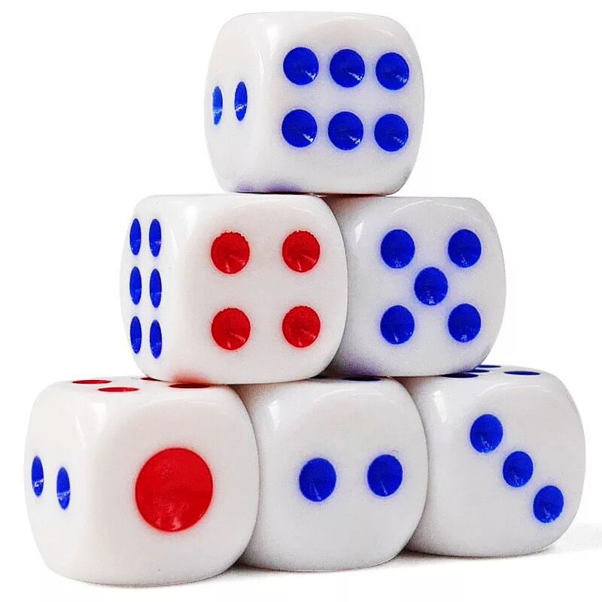
Thực hành 1
Hãy liệt kê tập hợp tất cả các kết quả có thể xảy ra khi tung 1 con xúc xắc 6 mặt?
X = {1, 2, 3, 4, 5, 6}

Slide 14
2. Sự kiện
Trong phép thử bốc thăm, các sự kiện sau có xảy ra hay không?
Bốc được lá thăm ghi số nhỏ hơn 5.
Có thể xảy ra
Bốc được lá thăm ghi số lẻ.
Có thể xảy ra
Bốc được lá thăm ghi số chia hết cho 5.
Không thể xảy ra

Slide 15
Khi thực hiện phép thử nghiệm, có những sự kiện chắc chắn xảy ra, có những sự kiện không thể xảy ra và cũng có những sự kiện có thể xảy ra.
Chẳng hạn như khi ta gieo 1 con xúc xắc 6 mặt và quan sát số chấm xuất hiện ở mặt phía trên thì:
- Sự kiện số chấm nhỏ hơn 7 chắc chắn xảy ra.
- Sự kiện số chấm lớn 7 không thể xảy ra.
- Sự kiện số chấm là số chẵn có thể xảy ra.

Slide 16
Ví dụ 2: Trong hộp có 1 bóng màu xanh và 9 bóng màu đỏ có kích thước giống nhau. An lấy ra đồng thời 2 bóng từ hộp. Hỏi các sự kiện sau là chắc chắn, không thể hay có thể xảy ra?
An lấy được 2 bóng màu xanh?
An lấy được ít nhất một bóng màu đỏ?
An lấy được 2 bóng màu đỏ?
Không thể xảy ra
Có thể xảy ra
Chắc chắn xảy ra

Slide 17
Thực hành 2
Trong hộp có 9 tấm thẻ giống nhau được đánh số từ 1 đến 9. Lấy ra 1 thẻ từ hộp. Hỏi mỗi sự kiện sau là chắc chắn, không thể hay có thể xảy ra?
- Số của thẻ lấy ra là số chẵn.
- Số của thẻ lấy ra là số lẻ.
- Số của thẻ lấy ra chia hết cho 10.
- Số của thẻ lấy ra nhỏ hơn 10.
(có thể)
(có thể)
(không thể)
(chắc chắn)

Slide 18
LUYỆN TẬP
Bài 1 (SGK – tr102):
Hãy liệt kê tất cả các kết quả có thể xảy ra của mỗi phép thử nghiệm sau:
Lấy ra 1 bút từ hộp có 1 bút chì và 1 bút bi.
Bạn Lan chọn một ngày trong tuần để học bơi.

Slide 19
Trả lời
a) Có hai kết quả có thể xảy ra là:
1) Lấy được bút chì.
2) Lấy được bút bi.
b) Có 7 kết quả có thể xảy ra khi bạn Lan chọn 1 ngày trong tuần để học bơi đó là: Thứ Hai, thứ Ba, thứ Tư, thứ Năm, thứ Sáu, thứ Bảy, Chủ Nhật.

Slide 20
Bài 2 (SGK trang 102):
Một lồng quay xổ số có chứa 10 quả bóng có cùng kích thước được đánh số từ 0 đến 9. Sau mỗi lần quay chỉ có đúng một quả bóng lọt xuống lỗ. Sau khi ghi lại số của quả bóng này, bóng được trả lại lồng để thực hiện lần quay tiếp theo.
Em hãy liệt kê tập hợp tất cả các kết quả có thể xảy ra trong mỗi lần quay.

Slide 21
Trả lời
Tập hợp các kết quả có thể xảy ra trong mỗi lần quay là:
{0; 1; 2; 3; 4; 5; 6; 7; 8; 9}

Slide 22
Bài 3 (SGK – tr102):
Hãy liệt kê các kết quả có thể xảy ra của hoạt động tung 1 đồng xu hai lần liên tiếp?
Trả lời
Có nhiều phương pháp khác nhau để liệt kê tất cả các kết quả có thể xảy ra:
a) Phương pháp liệt kê trực tiếp:
Có 4 kết quả có thể xảy ra là:
- Lần 1 sắp, lần 2 sấp; - Lần 1 sấp, lần 2 ngửa;
- Lần 1 ngửa, lần 2 sấp, - Lần 1 ngửa, lần 2 ngửa.

Slide 23
Trả lời
b) Phương pháp dùng bảng:
Kết quả | 1 | 2 | 3 | 4
Lần gieo thứ nhất | Sấp | Sấp | Ngửa | Ngửa
Lần gieo thứ hai | Sấp | Ngửa | Sấp | Ngửa

Slide 24
Trả lời
c) Phương pháp dùng kí hiệu:
- Có 4 kết quả có thể xảy ra là SS, SN, NS, NN.
Trong đó ta quy ước SN có nghĩa là lần gieo thứ nhất được mặt sắp, lần gieo thứ hai được mặt ngửa.
- Hoặc ta có thể viết:
Tập hợp tất cả các khả năng có thể xảy ra là:
{SS, SN, NS, NN}.

Slide 25
VẬN DỤNG
Bài 4 (SGK trang 102):
Hộp bút của Ngọc có 1 cái bút mực, 1 cái bút chì và 1 thước kẻ. Ngọc lấy ra 2 dụng cụ học tập từ hộp. Hỏi các sự kiện sau là chắc chắn, không thể hay có thể xảy ra?
Ngọc lấy được 1 cái bút và 1 cái thước kẻ.
Ngọc lấy được ít nhất 1 cái bút.
Ngọc lấy được 2 cái thước kẻ.

Slide 26
Trả lời
Các khả năng có thể xảy ra là: 1 bút mực và 1 bút chì; 1 bút mực và 1 thước kẻ; 1 bút chì và 1 thước kẻ.
Như vậy:
a) Ngọc lấy được 1 các bút và 1 cái thước kẻ là sự kiện có thể xảy ra.
b) Ngọc lấy được ít nhất 1 cái bút là sự kiện chắc chắn xảy ra.
c) Ngọc lấy được 2 cái thước kẻ là sự kiện không thể xảy ra.

Slide 27
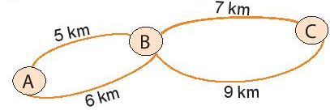
Bài 8 (SBT trang 120):
Có các tuyến đường với độ dài như hình vẽ để nối các điểm du lịch A, B và C. Bạn Dương đi từ A qua B rồi đến C. Hãy đánh giá xem các sự kiện sau là chắc chắn, có thể hay không thể xảy ra.
a) Quãng đường Dương đi không vượt quá 15 km.
b) Quãng đường Dương đi dài 11 km.
c) Quãng đường Dương đi dài 14 km.

Slide 28
Trả lời
a) Quan sát hình vẽ ta thấy quãng đường dài nhất đi từ A đến C là 15km.
Do đó sự kiện “Quãng đường Dương đi không vượt quá 15km” là chắc chắn xảy ra.

Slide 29
Trả lời
b) Quan sát hình vẽ ta thấy quãng đường ngắn nhất đi từ A đến C là 12km.
Do đó sự kiện “Quãng đường Dương đi dài 11 km” là không thể xảy ra.

Slide 30
Trả lời
c) Sự kiện “Quãng đường Dương đi dài 14 km” xảy ra khi Dương đi tuyến đường dài 5km và 9km, không xảy ra khi Dương đi tuyến đường khác.
Do đó, sự kiện này có thể xảy ra.

Slide 31
NHIỆM VỤ VỀ NHÀ
Ghi nhớ các kiến thức đã học.
Hoàn thành các bài tập còn lại trong SGK và SBT
Chuẩn bị bài mới: “Xác xuất thực nghiệm”

Slide 32
CẢM ƠN CÁC EM ĐÃ LẮNG NGHE BÀI GIẢNG!

